Slide 1
3.23 大致绘制出Al_{0.3}Ga_{0.7}As-GaAs突变异质结在下列情况下的能带图（假定Al_{0.3}Ga_{0.7}As的E_{g}=1.85eV，GaAs的E_{g}为1.42eV，ΔE_{c}=2/3ΔE_{g}）
(1) N-AlGaAs与本征GaAs
(2) N-AlGaAs与p-GaAs
(3) P-AlGaAs与n-GaAs
参考答案
解答：
(1)
GaAs
N-AlGaAs

Slide 2
参考答案
(2)
p-GaAs
N-AlGaAs

Slide 3
参考答案
(3)
n-GaAs
P-AlGaAs

Slide 4
第六章 固体的热特性
清华大学电子系

Slide 5

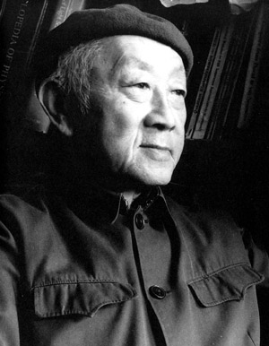
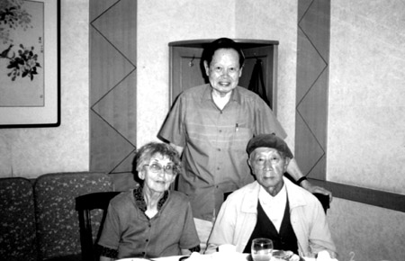
黄昆

Slide 6
主要内容
6.1 晶格振动的经典描述
6.2 晶格振动的量子化
6.3 晶格振动谱的测量
6.4 晶体的热特性

Slide 7
6.1 晶格振动的经典描述
6.1.1 假设固体为均匀弹性介质——弹性波（略讲）
考虑晶格的周期性——格波
6.1.2 简单晶格模型——一维单原子链
6.1.3 复式晶格模型——一维双原子链
6.1.4 推广——三维晶格的振动

Slide 8
应力与应变
当固体在外力作用下而不能产生位移时，它的几何形状和尺寸将发生变化，这种形变称为应变（无量纲）
如果固体有形变，那么就不再处于平衡态，而会受到力的作用，该力会有使固体回复到平衡状态的趋向。这种在固体形变时，作用在固体中单位面积上的力称为应力（N/m²）
对于足够小的形变，其应变与应力成正比——胡克定律，应力=弹性模量×应变
弹性模量一般是张量，单位N/m²

Slide 9
弹性波方程
想讨论物质内某一质点的振动（相对平衡位置的位移及其传播情况），可由牛顿第二定律（F=ma）列出该质点位移u满足的方程
可解得u满足如下形式
C是传播方向上等效的弹性模量分量
ω：频率
K：波矢

Slide 10
例：沿立方晶格[100]方向的弹性波
纵波——振动方向和传播方向一致
横波（剪切波） ——振动方向和传播方向垂直
ω和K之间满足色散关系
波速
ω和K之间满足色散关系
波速

Slide 11
6.1 晶格振动的经典描述
6.1.1 假设固体为均匀弹性介质——弹性波（略讲）
实际晶体为周期性排列的原子（非均匀连续介质），应具体考察每一个原子的振动情况
6.1.2 简单晶格模型——一维单原子链（教材P138-144）
6.1.3 复式晶格模型——一维双原子链
6.1.4 推广——三维晶格的振动

Slide 12
绝热近似
固体系统分为两个子系统——电子和原子核
电子运动速度比原子核快得多
绝热近似
认为电子可以很快地适应原子核位置的变化
原子核的运动可以看作整个中性原子的运动
在研究电子的运动时，我们也用到过绝热近似，那时是认为离子实基本静止，将电子的运动分离出来。

Slide 13
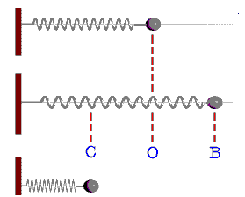
简谐近似
经典力学的晶格振动是小振动问题，可采用简谐振动近似
简谐振动是物体在一个位置附近往复偏离该振动中心位置（叫平衡位置）进行运动，在这个振动形式下，物体受力的大小总是和他偏离平衡位置的距离成正比，并且受力方向总是指向平衡位置

Slide 14
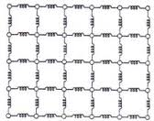
简谐近似
原子通过其间的相互作用力而连系在一起，即它们各自的振动不是彼此独立的。原子之间的相互作用力一般可以很好地近似为弹性力
形象地讲，若把原子比作小球的话，整个晶体犹如由许多规则排列的小球构成，而小球之间又彼此由弹簧连接起来一般，从而每个原子的振动都要牵动周围的原子，使振动以弹性波的形式在晶体中传播

Slide 15
晶体中一维单原子链的振动
对于特殊方向的波动可以简化为一维单原子链的振动
每个波动存在3种模式：1个纵波（偏振），2个横波（偏振）
以[100]晶向的弹性波为例
1个{100} 晶面的原子，速度完全相同、相位完全一致
位移方向或是横波、或是纵波
[110]和[111]方向也是一样

Slide 16
纵波

Slide 17
横波

Slide 18
一维单原子链的原子间距变化
平衡状态原胞体积：原子距离a，原子质量m
非平衡状态（一般情况）考虑纵向振动，原子限制在沿链的方向运动，偏离格点的位移为
则n和n+1原子间距为
a+ (μ_{n+1}-μ_{n}) = a+δ
Notes:
18

Slide 19
一维单原子链的振动
如果两个原子相对位移为δ，则两个原子间势能由
v(a)变为v(a+δ), 展成泰勒级数：
0
平衡时，势能处于极值位置

Slide 20
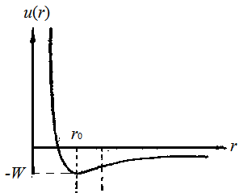
一维单原子链的振动
假设只有邻近原子间存在相互作用。相互作用能：
简谐近似，保留到δ ²项，相邻原子间的作用力为：
表明存在于相邻原子间的是正比于相对位移的弹性恢复力

Slide 21
一维单原子链的振动
相邻原子间的作用力为：
第n个原子受左方
第n-1个原子的作用力为：
第n个原子受右方
第n+1个原子的作用力为：

Slide 22
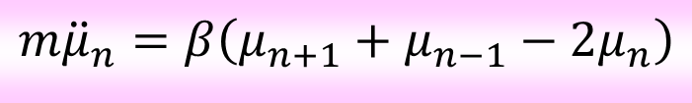
一维单原子链的振动
第n个原子受左方第n-1个原子的作用力为：
第n个原子受右方第n+1个原子的作用力为：
第n个原子所受的总力为：
若原子的质量为m，则运动方程为：
$$m{\ddot{μ}}_{n}=β\left(μ_{n+1}+μ_{n−1}−2μ_{n}\right)$$

Slide 23
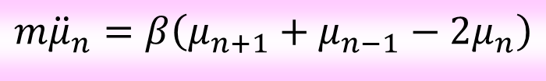
一维单原子链的振动—格波
一维简单晶格原子运动方程：
$$m{\ddot{μ}}_{n}=β\left(μ_{n+1}+μ_{n−1}−2μ_{n}\right)$$
对晶格中所有的原子都可以列出相似的方程
它的解是一个简谐振动：
式中
是第n个原子的平衡位置
原子在平衡位置附近的振动以波的形式在晶体中传播，我们称之为格波，格波的波矢：
q=2π/λ

Slide 24
一维单原子链的振动—格波
一维简单晶格原子运动方程：
$$m{\ddot{μ}}_{n}=β\left(μ_{n+1}+μ_{n−1}−2μ_{n}\right)$$
对晶格中所有的原子都可以列出相似的方程
它的解是一个简谐振动：
式中
是第n个原子的平衡位置
所有原子都以相同的频率ω和相同的振幅A振动，不同原子之间有相位差，相邻原子之间的相位差为aq, 并且当原子间距为2π/q的整数倍时，两原子的振动位移相同

Slide 25
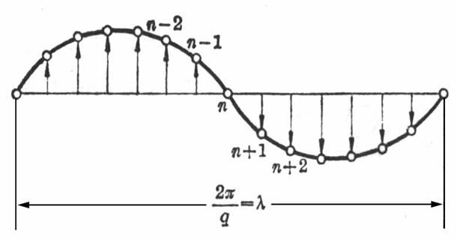
格波的波长
两个相邻原子的位移之比
如果相位相差2π，则两原子位移相同，格波波长:
25
Notes:
25

Slide 26
格波的波矢—第一布里渊区
两个相邻原子的位移之比
在-π到π的qa涵盖了指数函数所有独立的值
独立q值的区间为
这个区间为一维晶格的第一布里渊区
第一布里渊区
Notes:
26

Slide 27
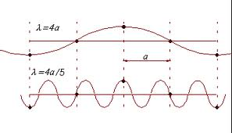
格波的波长
格波的波矢—第一布里渊区
（q的取值可以限定在简约区）

Slide 28

格波解中频率与波数的关系 (色散关系ω-q)
将格波解代入运动方程，求ω与q的关系
格波的解 ：
运动方程：
$$m{\ddot{μ}}_{n}=β(μ_{n+1}+μ_{n−1}−2μ_{n})$$
频率ω习惯取正值
Notes:
28

Slide 29
格波解中频率与波数的关系 (色散关系ω-q)
—— 频率与波数之间的关系式
公式与原子号n无关，说明频率适合所有原子的运动方程
所有原子同时做频率为ω的波动，原子间有固定的相位差qa
根据色散关系，频率ω不能大于2(β/m)^{1/2}
色散关系具有反演对称性
Notes:
29

Slide 30
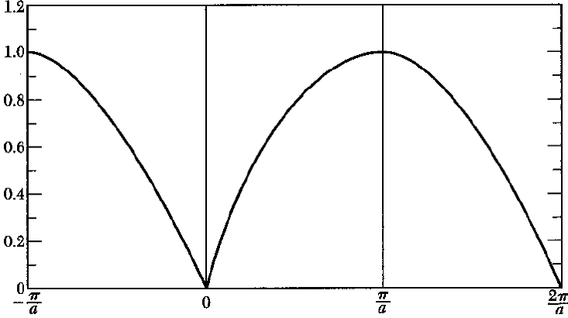
色散关系 ω-q
平移对称性：
ω 有最大值—截止频率2(β/m)^{1/2}
ω
q

Slide 31
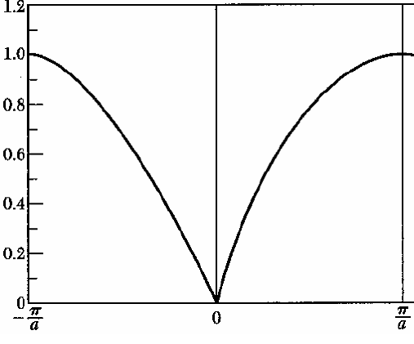
色散关系中的波速
波速
相速度 υ_{p}= λf =ω /q
群速度 υ_{g}= ∂ω /∂q
相速度：是单色波单位时间内一定的振动位相所传播的距离
群速度：是平均频率为ω，平均波矢为 q 的波包的传播速度，它是合成波能量和动量的传播速度
Notes:
31

Slide 32

色散关系中的波速
波速
相速度 υ_{p}=λf =ω /q
群速度 υ_{g}= ∂ω /∂q
λ>>a时(长波极限)，q→ 0，则
类似于连续介质弹性波
相速度等于群速度
32
Notes:
32

Slide 33

色散关系中的波速
波速
相速度 υ_{p}=ω /q
群速度 υ_{g}=∂ω /∂q
q接近布里渊区边界(±π/a)时，频率ω趋向于常数
相邻原子相位相差π
振动相反，类似于布拉格反射，成驻波
群速度等于0
Notes:
33

Slide 34
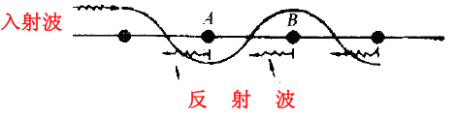
色散关系中的波速
这是因为此时近邻原子散射的子波与入射波位相相差π，由B原子反射的子波到达近邻A原子处时恰好和A原子反射的子波同位相，对所有原子的散射波都满足上述π条件，所以散射子波之间发生相长干涉，结果反射达到最大值，并与入射波相结合，形成驻波，群速度为零。
这和X射线衍射的Bragg条件，以及在布里渊区边界处电子的布洛赫波是驻波是一致的，也同样显示了布里渊区边界的特征。它们都是由于入射波的波动性和晶格的周期性所产生的结果。

Slide 35
λ>>a时(长波极限)，q→ 0，则
类似于连续介质弹性波
相速度等于群速度
q接近布里渊区边界(±π/a)时，频率ω 趋向于常数
相邻原子相位相差π
振动相反，类似于布拉格反射，成驻波
群速度等于0

Slide 36
格波波数q：如何取值？
前面讨论的运动方程只适用于无穷长的原子链
对于有限长度的一维原子链，边界原子的运动方程不一样，方程组变得复杂，原来的解不能适用！
Notes:
36

Slide 37
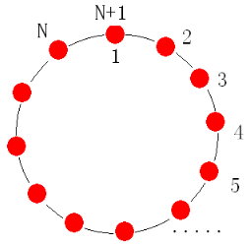
周期性边界条件（波恩-卡门条件）
设晶体中原子总数为N，晶体链长为Na，所谓周期性边界条件就是将一有限长度的晶体链看成无限长晶体链的一个重复单元，即：
N+1
1
2
n
N
N+2
N+n
首尾相连的
波恩-卡曼环状链模型
(h =整数)

Slide 38
格波波矢的取值
引入周期性边界条件后，波数q不能任意取值，只能取分立的值
在q轴上，相邻两个q的取值相距 ，
即在q轴上，每一个q的取值所占的空间为
所以，q的分布密度为：
L＝Na 为晶体链的长度
简约区中波数q的取值总数＝ρ(q)· 2π/a ＝(Na/2π)·2π/a ＝N＝晶体链的原胞数
晶格振动格波的总数=N·晶体链的自由度数

Slide 39
6.1 晶格振动的经典描述
6.1.1 假设固体为均匀弹性介质——弹性波（略讲）
考虑晶格的周期性——格波
6.1.2 简单晶格模型——一维单原子链
6.1.3 复式晶格模型——一维双原子链（教材P144-147）
6.1.4 推广——三维晶格的振动

Slide 40
一维双原子链的结构
一维双原子链
P
Q
P
Q
P
Q
P
Q
(2n-2)
(2n-1)
2n
(2n+1)
(2n+2)
双原子链的构成：
P原子质量：m
- 两个原子不同
- 间距不同
- 恢复力常数不同
Q原子质量：M
对于基元含有多个原子，晶格振动将出现新的特征
基元含有多个原子，是电子材料晶体的常见情况
Notes:
40

Slide 41
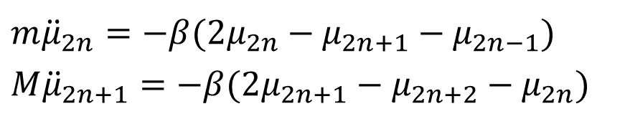
一维双原子链的结构
a
a
双原子链
P
Q
P
Q
P
Q
P
Q
(2n-2)
(2n-1)
2n
(2n+1)
(2n+2)
P原子质量：m
与单原子链的区别：原胞含2个不同原子
Q原子质量：M
其余条件不变
类比写出运动方程
P原子：临近2个Q原子
Q原子：临近2个P原子
$$m{\ddot{μ}}_{2n}=−β(2μ_{2n}−μ_{2n+1}−μ_{2n−1}) \\ M{\ddot{μ}}_{2n+1}=−β(2μ_{2n+1}−μ_{2n+2}−μ_{2n})$$
Notes:
41

Slide 42
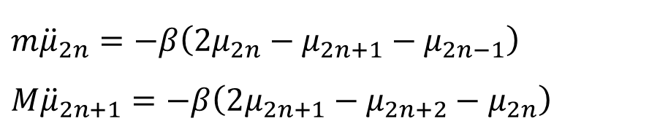
双原子链晶格的色散关系
格波试解（对应P和Q）
运动方程
$$m{\ddot{μ}}_{2n}=−β\left(2μ_{2n}−μ_{2n+1}−μ_{2n−1}\right) \\ M{\ddot{μ}}_{2n+1}=−β\left(2μ_{2n+1}−μ_{2n+2}−μ_{2n}\right)$$
方程与n无关，
化简为A、B的齐次方程：
Notes:
42

Slide 43
双原子链晶格的色散关系
系数行列式=0
得到两个频率解：
Notes:
43

Slide 44
双原子链晶格的色散关系
m与M不同时的色散关系
光学支
声学支
Notes:
44

Slide 45
长波极限——光学波与声学波
光学支和声学支：是指色散关系曲线
光学波和声学波：是指格波，格波表达式中的ω和q的取值对应色散曲线（光学支或声学支）上的（ω, q）点
q→0的长波在许多实际问题中具有特别重要的作用，光学波和声学波的命名也主要是由于它们在长波极限的性质

Slide 46
在长波极限(q→0)的声学波
ω₋ 支—声学波的色散关系
当q→0:
<<1
长声学波频率正比于波数，类似于连续介质的弹性波
Notes:
46

Slide 47
在长波极限(q→0)的声学波
ω₋ 支—声学波的色散关系
当q→0，则
m=M
长声学波频率正比于波数，类似于连续介质的弹性波
47
Notes:
47

Slide 48
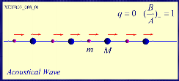
在长波极限(q→0)的声学波
波速：相速度=群速度
q→0时ω₋ →0 ，B/A → 1, 相位差qa → 0
相邻原子同步运动,原胞中两种原子的运动是完全一致的振幅和位相没有差别
Notes:
48
我们先来讨论在长波极限的声学波，根据色散关系，当q趋向于0是，频率也趋近于0。我们可以发现，频率和波数q呈线性比例关系，类似与连续介质的弹性波，这是因为长波极限下，波长远远大于原子间隔和原子的振动幅度。在长波极限下，声学波的相速度等于群速度，即频率与波数之间的比例关系。
我们再来看原子运动情况，首先振幅之比B/A的比值，这个比例关系我们可以通过把色散关系式代回运动方程得到，一般情况下比较复杂，但是当q趋向0时，还是比较简单的了，因为频率也趋向于0，结果趋向1。也就是说相邻原子的振幅A和B相同，其次它们的相位差也趋向于0，所以我们的结论是，对于长声学波，相邻原子同步运动，不仅振幅相同，相位也一致。

Slide 49
在长波极限(q→0)的光学波
ω₊ 光学波色散关系
当q→0，为长光学波
频率最高
49
Notes:
49
看完声学波，我们再看看光学波。光学波在长波情况下，当q趋向于0时，我们发现频率趋向于一个有限值，频率等于最大值，因此在波速方面，相速度趋于无穷大，群速度为0。群速度为0，意味著原子的整体运动为0。
值得注意的是相邻原子的运动情况。我们根据色散关系代入运动方程，得到两个原子的振幅之比，当q趋向于0时，我们得到振幅之比为负的原子质量比例的倒数。由于振幅比为负数，即实际相位相反，相位差为π。总之，对于长光学波，相邻原子的振动相反，振动反比于原子质量，质量越大振幅越小。

Slide 50
在长波极限(q→0)的光学波
波速：群速度为0
相邻原子振动相反，振幅反比于原子质量
Notes:
50
看完声学波，我们再看看光学波。光学波在长波情况下，当q趋向于0时，我们发现频率趋向于一个有限值，频率等于最大值，因此在波速方面，相速度趋于无穷大，群速度为0。群速度为0，意味著原子的整体运动为0。
值得注意的是相邻原子的运动情况。我们根据色散关系代入运动方程，得到两个原子的振幅之比，当q趋向于0时，我们得到振幅之比为负的原子质量比例的倒数。由于振幅比为负数，即实际相位相反，相位差为π。总之，对于长光学波，相邻原子的振动相反，振动反比于原子质量，质量越大振幅越小。

Slide 51
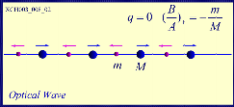
在长波极限(q→0)的光学波
波速：相速度∞，群速度为0
q→0时
（1）同种原子具有相同的位相，所以每一种原子（P原子或Q原子）形成的格子象一个刚体一样整体地振动
（2）两种原子的振动有完全相反的位相。长光学波的极限实际上是P和Q两个格子的相对振动，振动中保持质心不变
51
Notes:
51
看完声学波，我们再看看光学波。光学波在长波情况下，当q趋向于0时，我们发现频率趋向于一个有限值，频率等于最大值，因此在波速方面，相速度趋于无穷大，群速度为0。群速度为0，意味著原子的整体运动为0。
值得注意的是相邻原子的运动情况。我们根据色散关系代入运动方程，得到两个原子的振幅之比，当q趋向于0时，我们得到振幅之比为负的原子质量比例的倒数。由于振幅比为负数，即实际相位相反，相位差为π。总之，对于长光学波，相邻原子的振动相反，振动反比于原子质量，质量越大振幅越小。

Slide 52
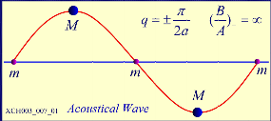
短波极限（q→± ）时的声学波
m原子静止不动，相邻M原子振动的相位相反

Slide 53
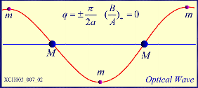
短波极限（q→± ）时的光学波
M原子静止不动，相邻m原子振动的相位相反

Slide 54
声学波与光学波的区别
q→0时：
长光学支格波的特征是每个原胞内的不同原子做相对振动, 振动频率较高, 它包含了晶格振动频率最高的振动模式
长声学支格波的特征是原胞内的不同原子没有相对位移, 原胞做整体运动, 振动频率较低, 它包含了晶格振动频率最低的振动模式, 波速是一常数
任何晶体都存在声学支格波, 但简单晶格(非复式格子)晶体不存在光学支格波

Slide 55

一维单原子链和一维双原子链晶格色散关系的对比
m<M
2(β/m)^{1/2}
光学支
声学支
m和M相同呢？
Notes:
55

Slide 56
离子晶体的晶格振动
离子晶体
正、负离子构成（仍满足简谐近似条件）
其相对振动构成电偶极矩的变化，可与电磁波相互作用
长光学波的原子振动示意图
Notes:
所谓光学波里头，离子晶体的光学波最为重要，因为离子晶体是由相邻的正、负离子构成，这些离子的相对振动就构成了可以变化的电偶极矩，因此可以与电磁波，或者说光波发生相互作用。最有效的相互作用体现为共振，需要的首要条件是格波的波数与电磁波的波数相等，即q值要相等，波长要相等，其次很重要的是两者的频率要相等，如果用声子来表达，就是声子和光子的波长和能量都要相等，格波能和电磁波发生相互共振。

Slide 57
离子晶体中的长光学波
不同离子之间的相对振动产生一定的电偶极矩，
从而可以和电磁波相互作用
电磁波和格波在波长和频率都相同时可以发生共振
光波：
实际晶体的长光学波的频率对应于远红外的光波，离子晶体中光学波的共振能够引起对远红外光在ω₊附近强烈吸收
Notes:
我们来看右图所示的交叉点。图中陡峭的斜线是电磁波的色散关系，我们知道这个斜率应该等于光的速度，因此非常陡峭，几乎贴边。因此交叉点的波数几乎等于0，对应于光学波的长波极限。典型离子晶体的长光学波格波频率10¹³-10¹⁴/s，对应于远红外光学波长，这就是这支格波被称为“光学波”的原因。

Slide 58
双原子链中波矢q的取值
相邻原胞相位差2aq
波数q的取值范围：
原胞变大，倒格矢变小，布里渊区变小
周期性边界条件：
2N个原子：
格波个数
一个q值对应两个格波，q的取值数为N
h只能从-N/2到N/2
对于双原子链，有2N个原子，也有2N个格波，即2N个自由度
Notes:
58

Slide 59
6.1 晶格振动的经典描述
6.1.1 假设固体为均匀弹性介质——弹性波（略讲）
考虑晶格的周期性——格波
6.1.2 简单晶格模型——一维单原子链
6.1.3 复式晶格模型——一维双原子链
6.1.4 推广——三维晶格的振动（教材P147）

Slide 60
三维晶体格波的声学波和光学波
色散关系(一个复式晶格原胞含有n个原子)
ω²的3n次方程有3n个解ω_{j}
3个声学支
3n-3个光学支
声学波的长波极限
当q→0，3个解（3个偏振方向） ω_{j}正比于q
且所有位移矢量A_{k}趋同，即长波极限下原胞内原子一起移动
光学波的长波极限
3n-3个解描述相对振动，频率不为0

Slide 61
三维晶体格波的振动模
色散关系中的一组(ω, q)即对应一个振动模
每个q占据的q空间体积为
边界条件允许的q在q空间均匀分布的密度
一个倒格子原胞内q的取值已经代表了所有不同的格波，而不同的q的总数是：(倒格子原胞体积)×V / (2π)³ = N，所以不同的格波总数是N ∙ ( 3 + 3n - 3 ) = 3nN，正好等于晶体中nN个原子的自由度

Slide 62
典型的格波色散关系
ω(q)是波矢q的函数
波矢方向一般选择最为典型的对称轴方向
格波色散关系也称晶格振动谱
横波、纵波
适用条件：q沿对称轴，晶体绕轴转π/2 (<100>)，或者π/3、2π/3(<111>)是对称操作
LA,LO：纵声学波、光学波
TA,TO：横声学波、光学波
典型格波谱(Si的格波谱)

Slide 63
小结
弹性波是线性的色散关系
晶格振动，简谐近似求解牛顿力学方程——格波
一维单原子链、色散关系
长波极限——弹性波
短波极限——驻波
一维双原子链、色散关系（光学支、声学支）
长波极限——声学波是弹性波、反映原胞内原子的一致振动；光学波反映原胞内原子的相互振动
短波极限——声学波和光学波都是驻波
三维晶格：原胞数N，一个原胞内n个原子，总原子数nN，总自由度3nN
色散关系3n支：声学支3，光学支3n-3
q有N个取值
格波数3nN：声学波3N，光学波(3n-3)N

Slide 64
作业
7.1-7.4

